Slide 1
SOLICITUD VIDA LABORAL PASO A PASO

Slide 2
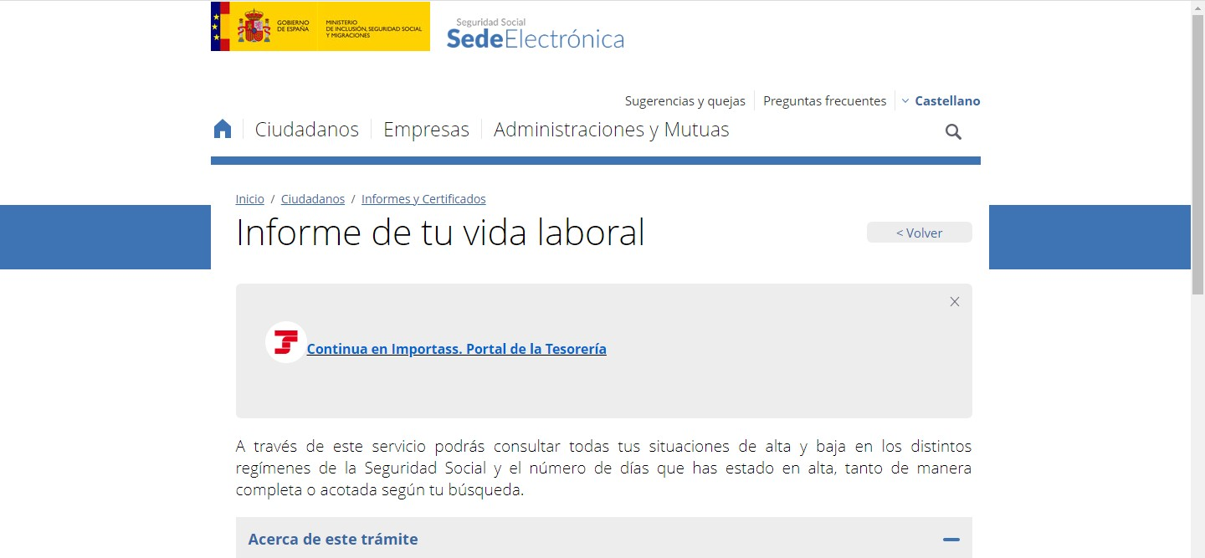
PASOS PARA DESCARGAR TU VIDA LABORAL CON LA NUEVA PLATAFORMA DE LA SEGURIDAD SOCIAL
1. Entra en la pagina Web (enlace directo a vida Laboral) https://sede.seg-
social.gob.es/wps/portal/sede/sede/Ciudadanos/informes%20y%20certificados/201864/!ut/p/z1/jZBBb4MwDIX
_SnvgOGygQ2U3NE1dOzhUFWqay5SyEFIBQUlatP36pt1p0gbzwZKt71nvGSgQoB27SMGsVB1r3Hyg8XsUxIsgwSBb4f oF0yJ_K5JoG63CGPZjACYI9D96_KPSSf1mCnAJQp0_5wJoz2z9ILtKAbl13XIz- 5yVXFtZyZJ9KAMkxGAZL5wtOnb4HuwOjDh31kSjjt9fTLtjtHQeNK-45to_a7eure3Nk4ceDsPgC6VEw_1StR7-
JqmVsUB-krDjBvq2IF_ZK54em0tWpfMr7lVrcg!!/dz/d5/L2dBISEvZ0FBIS9nQSEh/
o https://sede.seg-social.gob.es/ Pestaña: Ciudadanos y Certificados e Informes

Slide 3
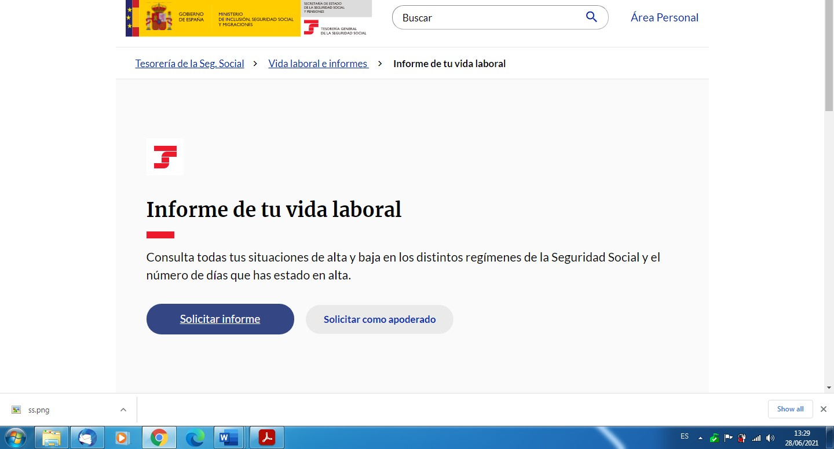
En el siguiente paso debemos seleccionar si tenemos clave permanente, certificado digital, clave pin…
(yo accedí con certificado digital en este ejemplo)

Slide 4
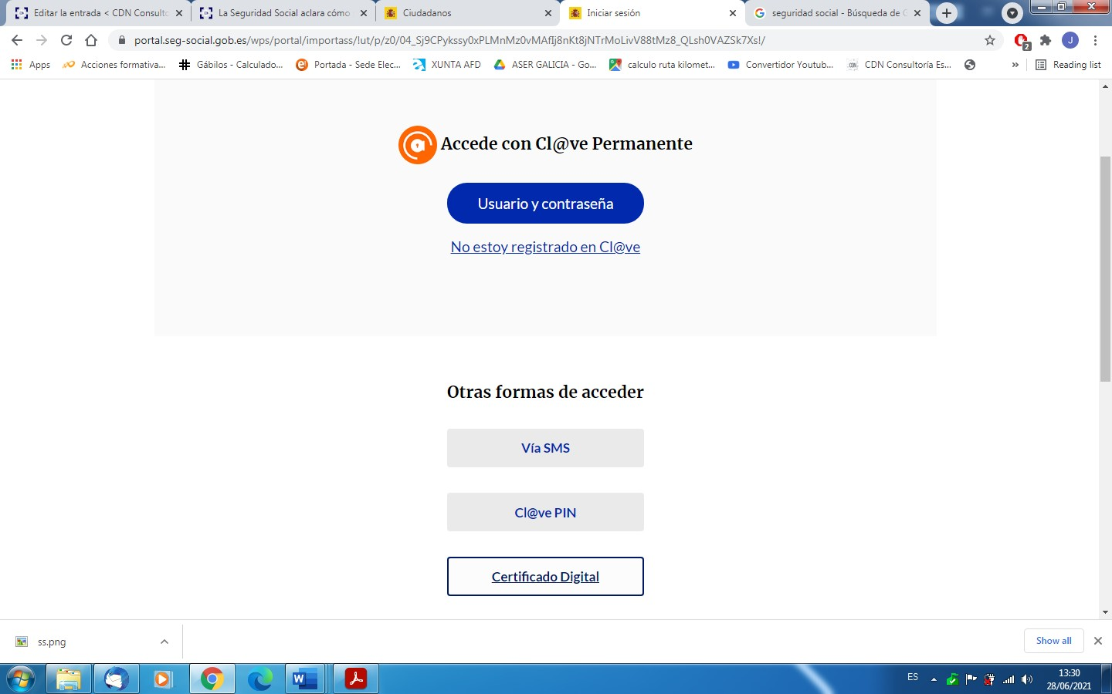

Slide 5
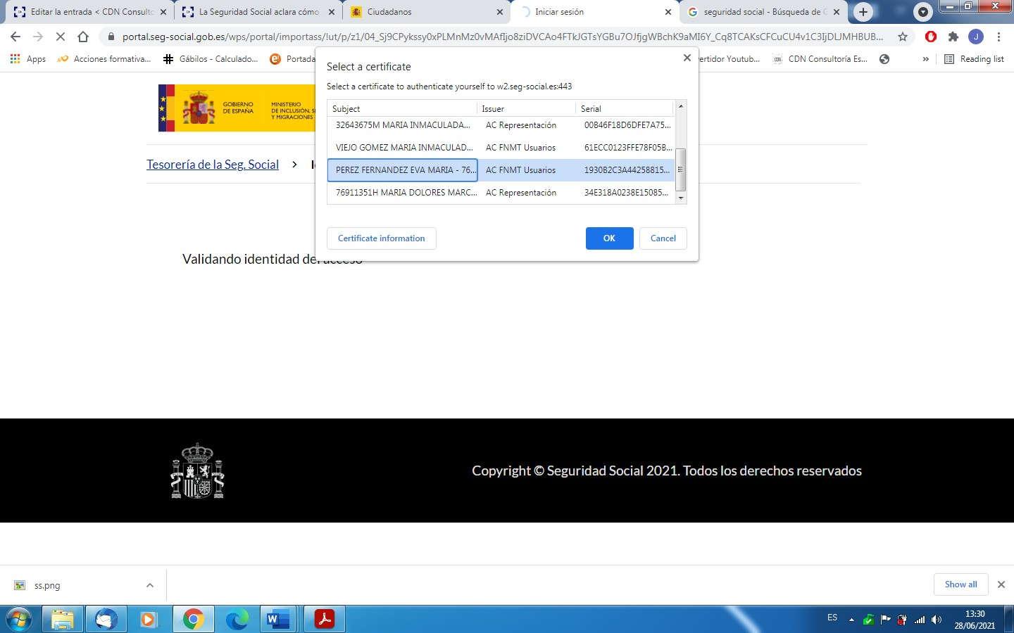
ESCOGEMOS NUESTRO CERTIFICADO DIGITAL

Slide 6
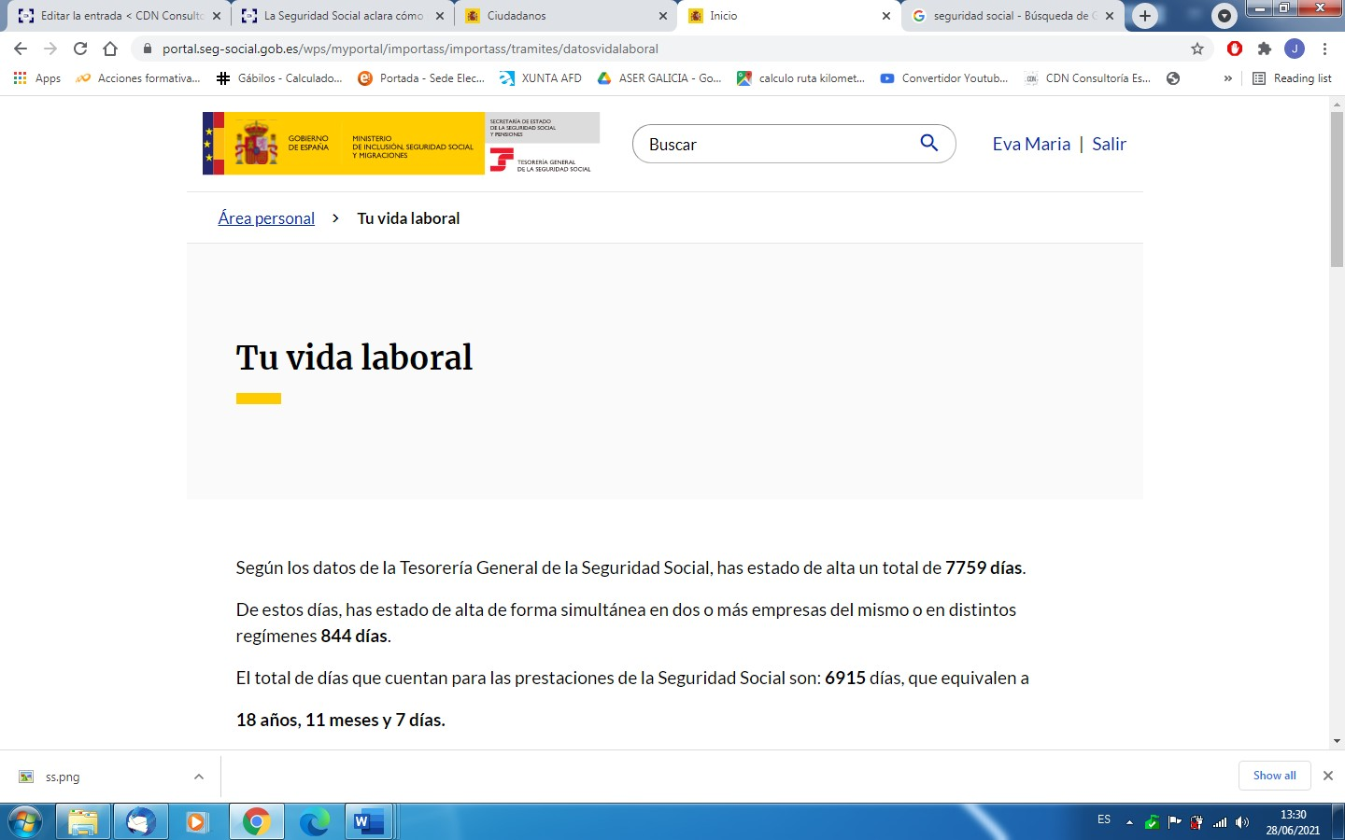
YA PODEMOS VER EN PANTALLA NUESTRA VIDA LABORAL

Slide 7
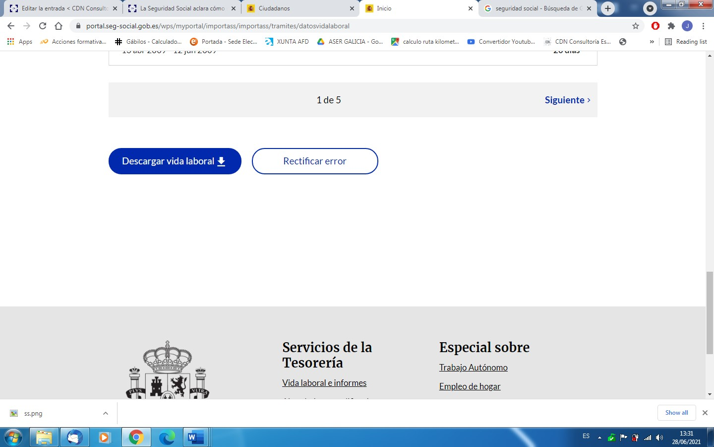
POR ULTIMO DESCARGAMOS NUESTRO PDF Y LO GUARDAMOS PARA PODER IMPRIMIR.

